Slide 1
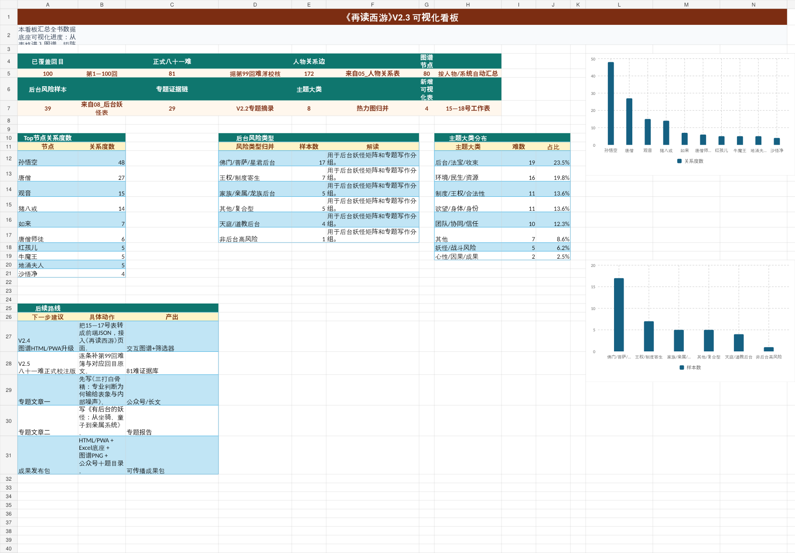
再读西游
AI辅助古典名著深读工作台 V5.0
从百回文本、八十一难、人物图谱到专题写作
少年看神通，中年看组织，再读看心性。

Slide 2
V5.0定位：从“生成内容”到“发布成果”
主产品不是一个网页，而是一套可读、可查、可写、可发布的成果包。
100
81
6+3
4
百回主题覆盖
正式难数校核
核心数据表与可视化
首批专题文章
V5.0的重点不是继续加功能，而是固定口径、压缩入口、形成正式发布包。
最终交付：HTML/PWA、Excel数据底座、PDF研究报告、公众号稿、读书会PPT、方法模板。
再读西游 V5.0 | 2

Slide 3
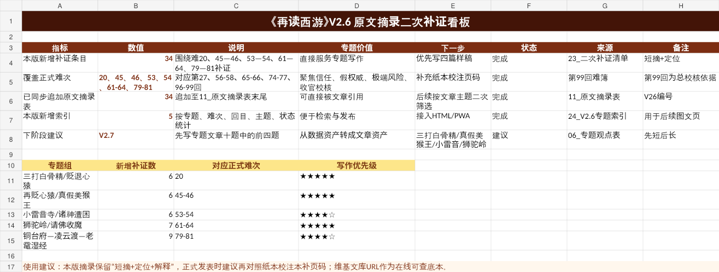
全书百回地图
按叙事功能分段，而不是机械逐回堆砌。
1. 第1-7回：心猿出世、大闹天宫、五行山定心猿。 2. 第8-22回：取经立项与团队成型。 3. 第23-31回：四圣试禅心、三打白骨精、逐猴王。 4. 第32-61回：法宝、后台、身份、欲望等复杂风险集中展开。 5. 第62-83回：假权威、极端风险、亲属后台持续升级。 6. 第84-100回：临近灵山、成果质量、最后一难与五圣成真。
再读西游 V5.0 | 3

Slide 4
八十一难：风险结构也是修行结构
第99回“灾难的簿子”是校核主轴。
团队成型
五行山、鹰愁涧、高老庄、流沙河
角色补齐
信任误判
三打白骨精、逐猴王、真假美猴王
核心能力识别
假权威
小雷音寺、金平府、天竺国
辨伪
收官校验
无字经、凌云渡、老鼋湿经
最后一难
快到终点时最容易放松，最后一难常常发生在“以为已经结束”之后。
再读西游 V5.0 | 4

Slide 5
取经团队：使命型小组织
唐僧团队的价值不在“谁最强”，而在角色互补。
唐僧
悟空
八戒
沙僧
白龙马
方向与合法性
能力与风险
欲望与人性
稳定执行
沉默承载
唐僧未必最能打，却必须代表目标；悟空最有能力，却必须接受边界；八戒最像普通人，却不能被开除。
再读西游 V5.0 | 5

Slide 6
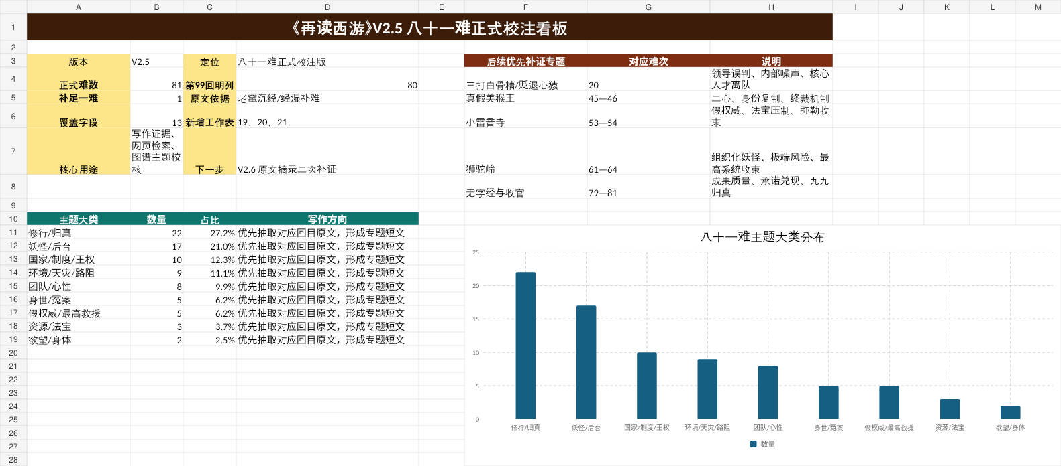
后台妖怪矩阵
西游世界的许多妖怪风险，本质是系统资源外溢与责任收束。
1. 坐骑下界：青狮、白象、金毛犼、白鹿、九灵元圣。 2. 童子携宝：金角银角、黄眉老怪。 3. 亲属后台：红孩儿、鼍龙、地涌夫人。 4. 非后台高风险：白骨精、六耳猕猴、蝎子精、蜈蚣精。 5. 非妖之难：灭法国、凤仙郡、无字经、老鼋湿经。
再读西游 V5.0 | 6

Slide 7
首批四篇专题文章
先做四篇最有传播力、证据链最完整的文章。
三打白骨精
专业判断为何输给表象与内部噪声
真假美猴王
最难降伏的是另一个自己
小雷音寺
假权威为何比妖怪更危险
狮驼岭
全书最重的组织化妖怪风险
再读西游 V5.0 | 7

Slide 8
AI辅助名著深读六步法
可复用到其他古典名著、历史地理和小说阅读项目。
1
建底本
2
建数据表
3
做图谱
4
摘原文
5
写专题
6
做发布包
关键不是让AI替代阅读，而是让AI帮助建立索引、发现关联、整理证据和形成可复用的写作工作流。
再读西游 V5.0 | 8

Slide 9
V5.0发布包
1. HTML/PWA主入口：对外展示与手机阅读。 2. Excel数据底座：证明研究不是空泛感想。 3. PDF研究报告：归档、汇报、正式分享。 4. 公众号连载稿：第一季四篇专题。 5. 读书会PPT：讲述与传播。 6. 方法模板：迁移到其他名著。
从读完一本书，到沉淀一种方法。
《再读西游》不是终点，而是AI辅助深读经典的样板。

